Slide 1
JOURNÉE DE LA LAÏCITÉ
9 décembre 2020
Vainqueurs
1er prix
3ème 3 : Kassydie , Shaïna, Yara et Jessy
3ème 4 : Lyana, Karine , Maéva, Lauralie
2ème prix
3ème 3 : Axel, Steevio, Kéran, Yowan, Lucas
3ème 4 : Noémie, Doriane, Yoan et Kylian
3ème prix
3ème 3 : Mélissa, Flora, Caroline, Térance
3ème 4 : Maëly, Alexane, Jonathan, Alicia et yannis
Concours d’affiches des élèves de la 3ème 3 et la 3ème 4
Interview des lauréats en direct sur radio Inter School pour expliquer leur démarche

Slide 2
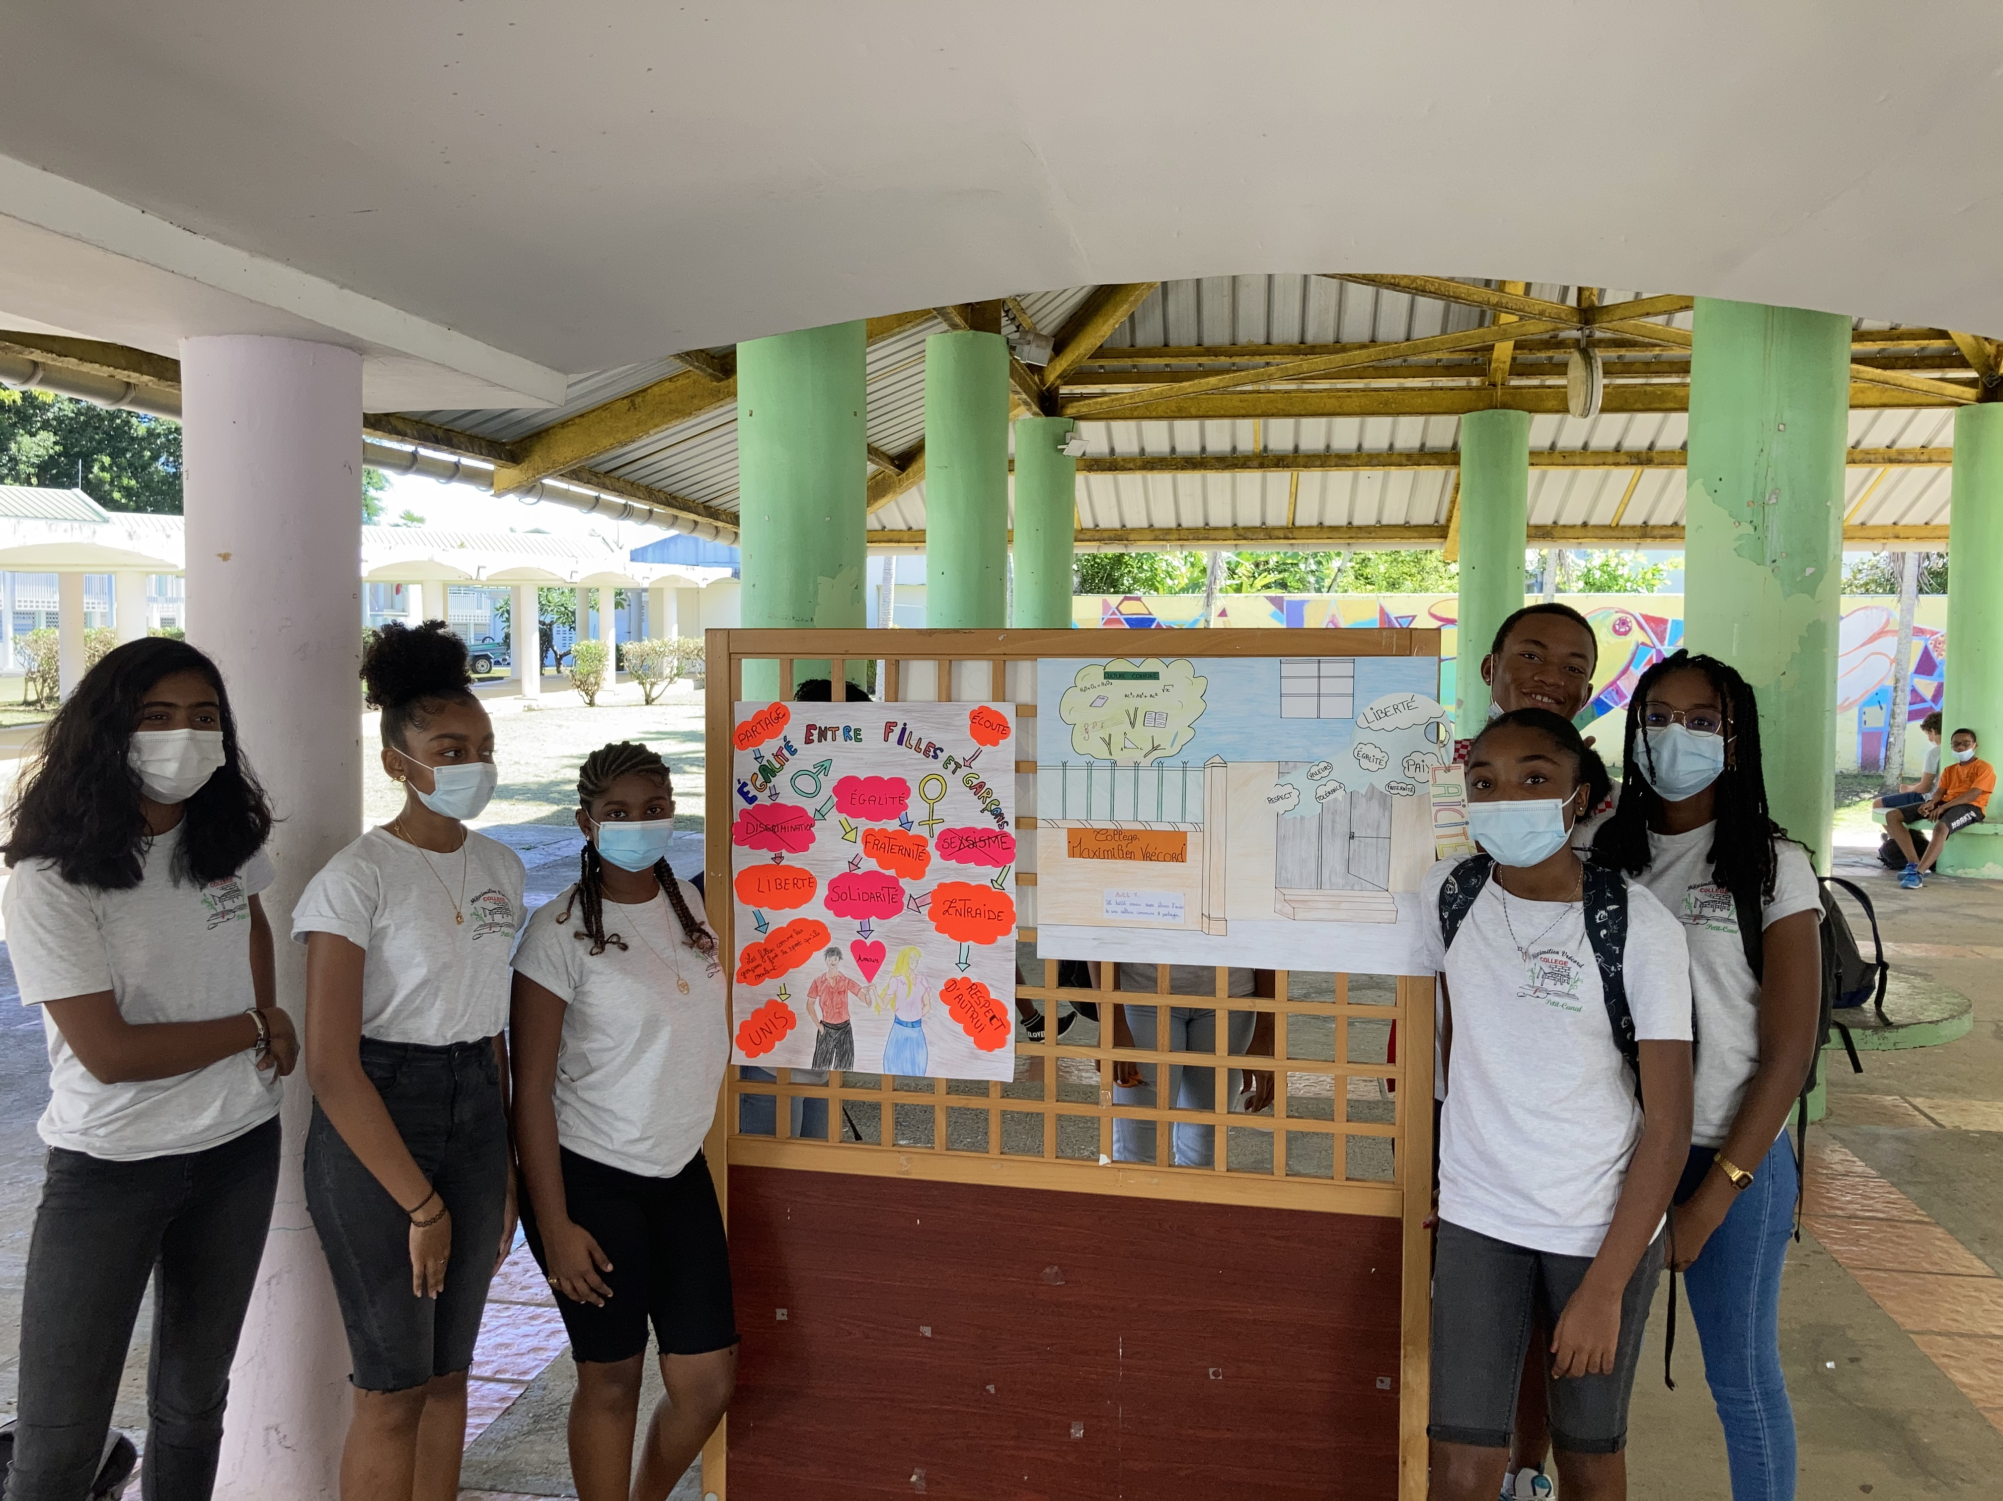
Quelques photos des élèves exposant leurs productions
Affiches lauréats de la 3ème 3 et 3ème 4

Slide 3
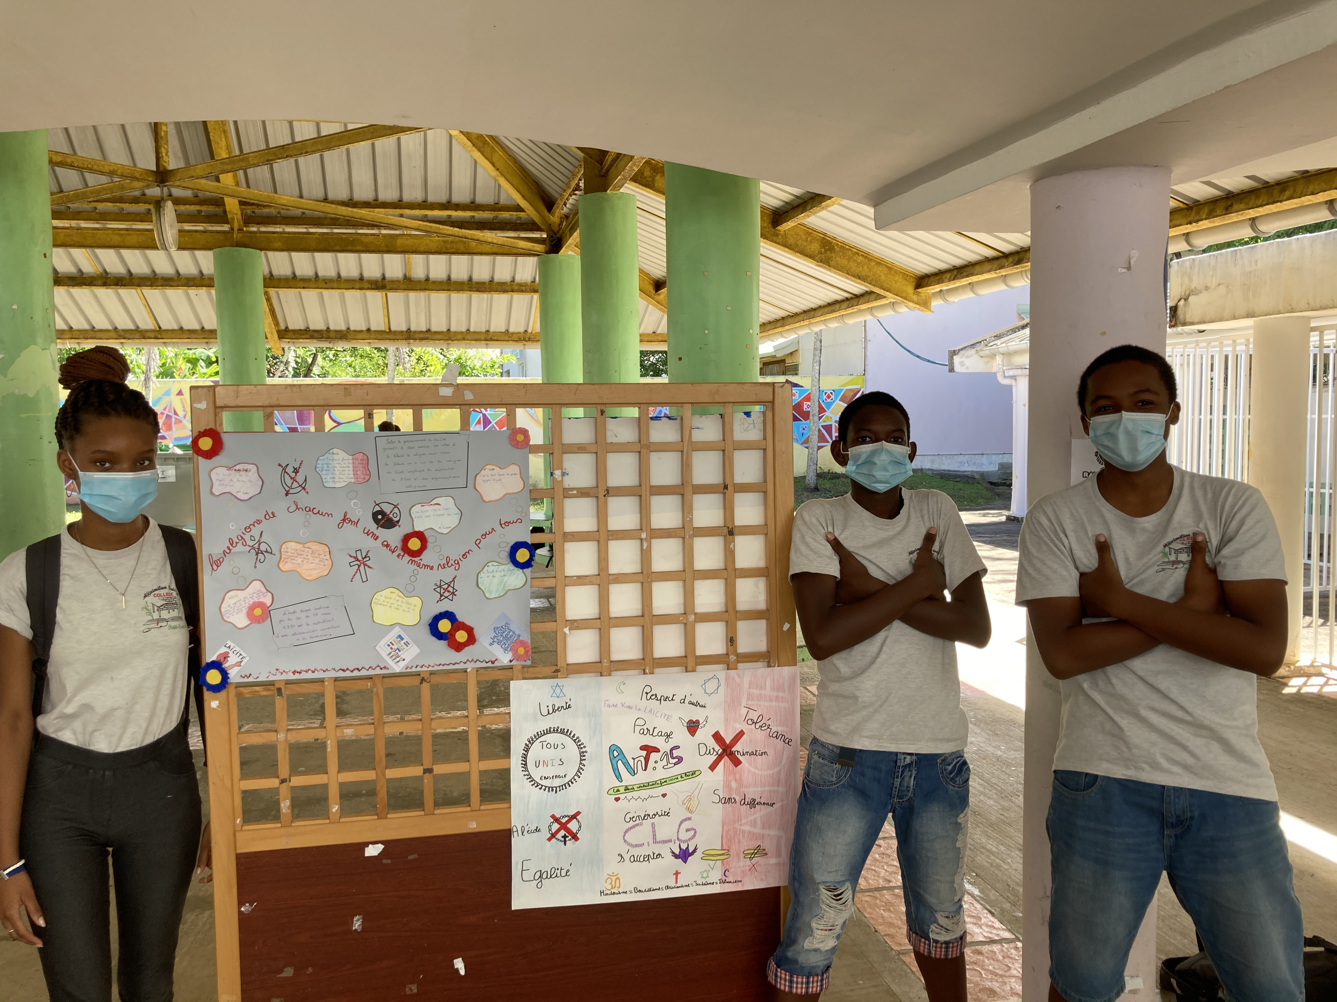
Quelques photos des élèves exposant leurs productions
Affiches lauréats de la 3ème 3 et 3ème 4

Slide 4
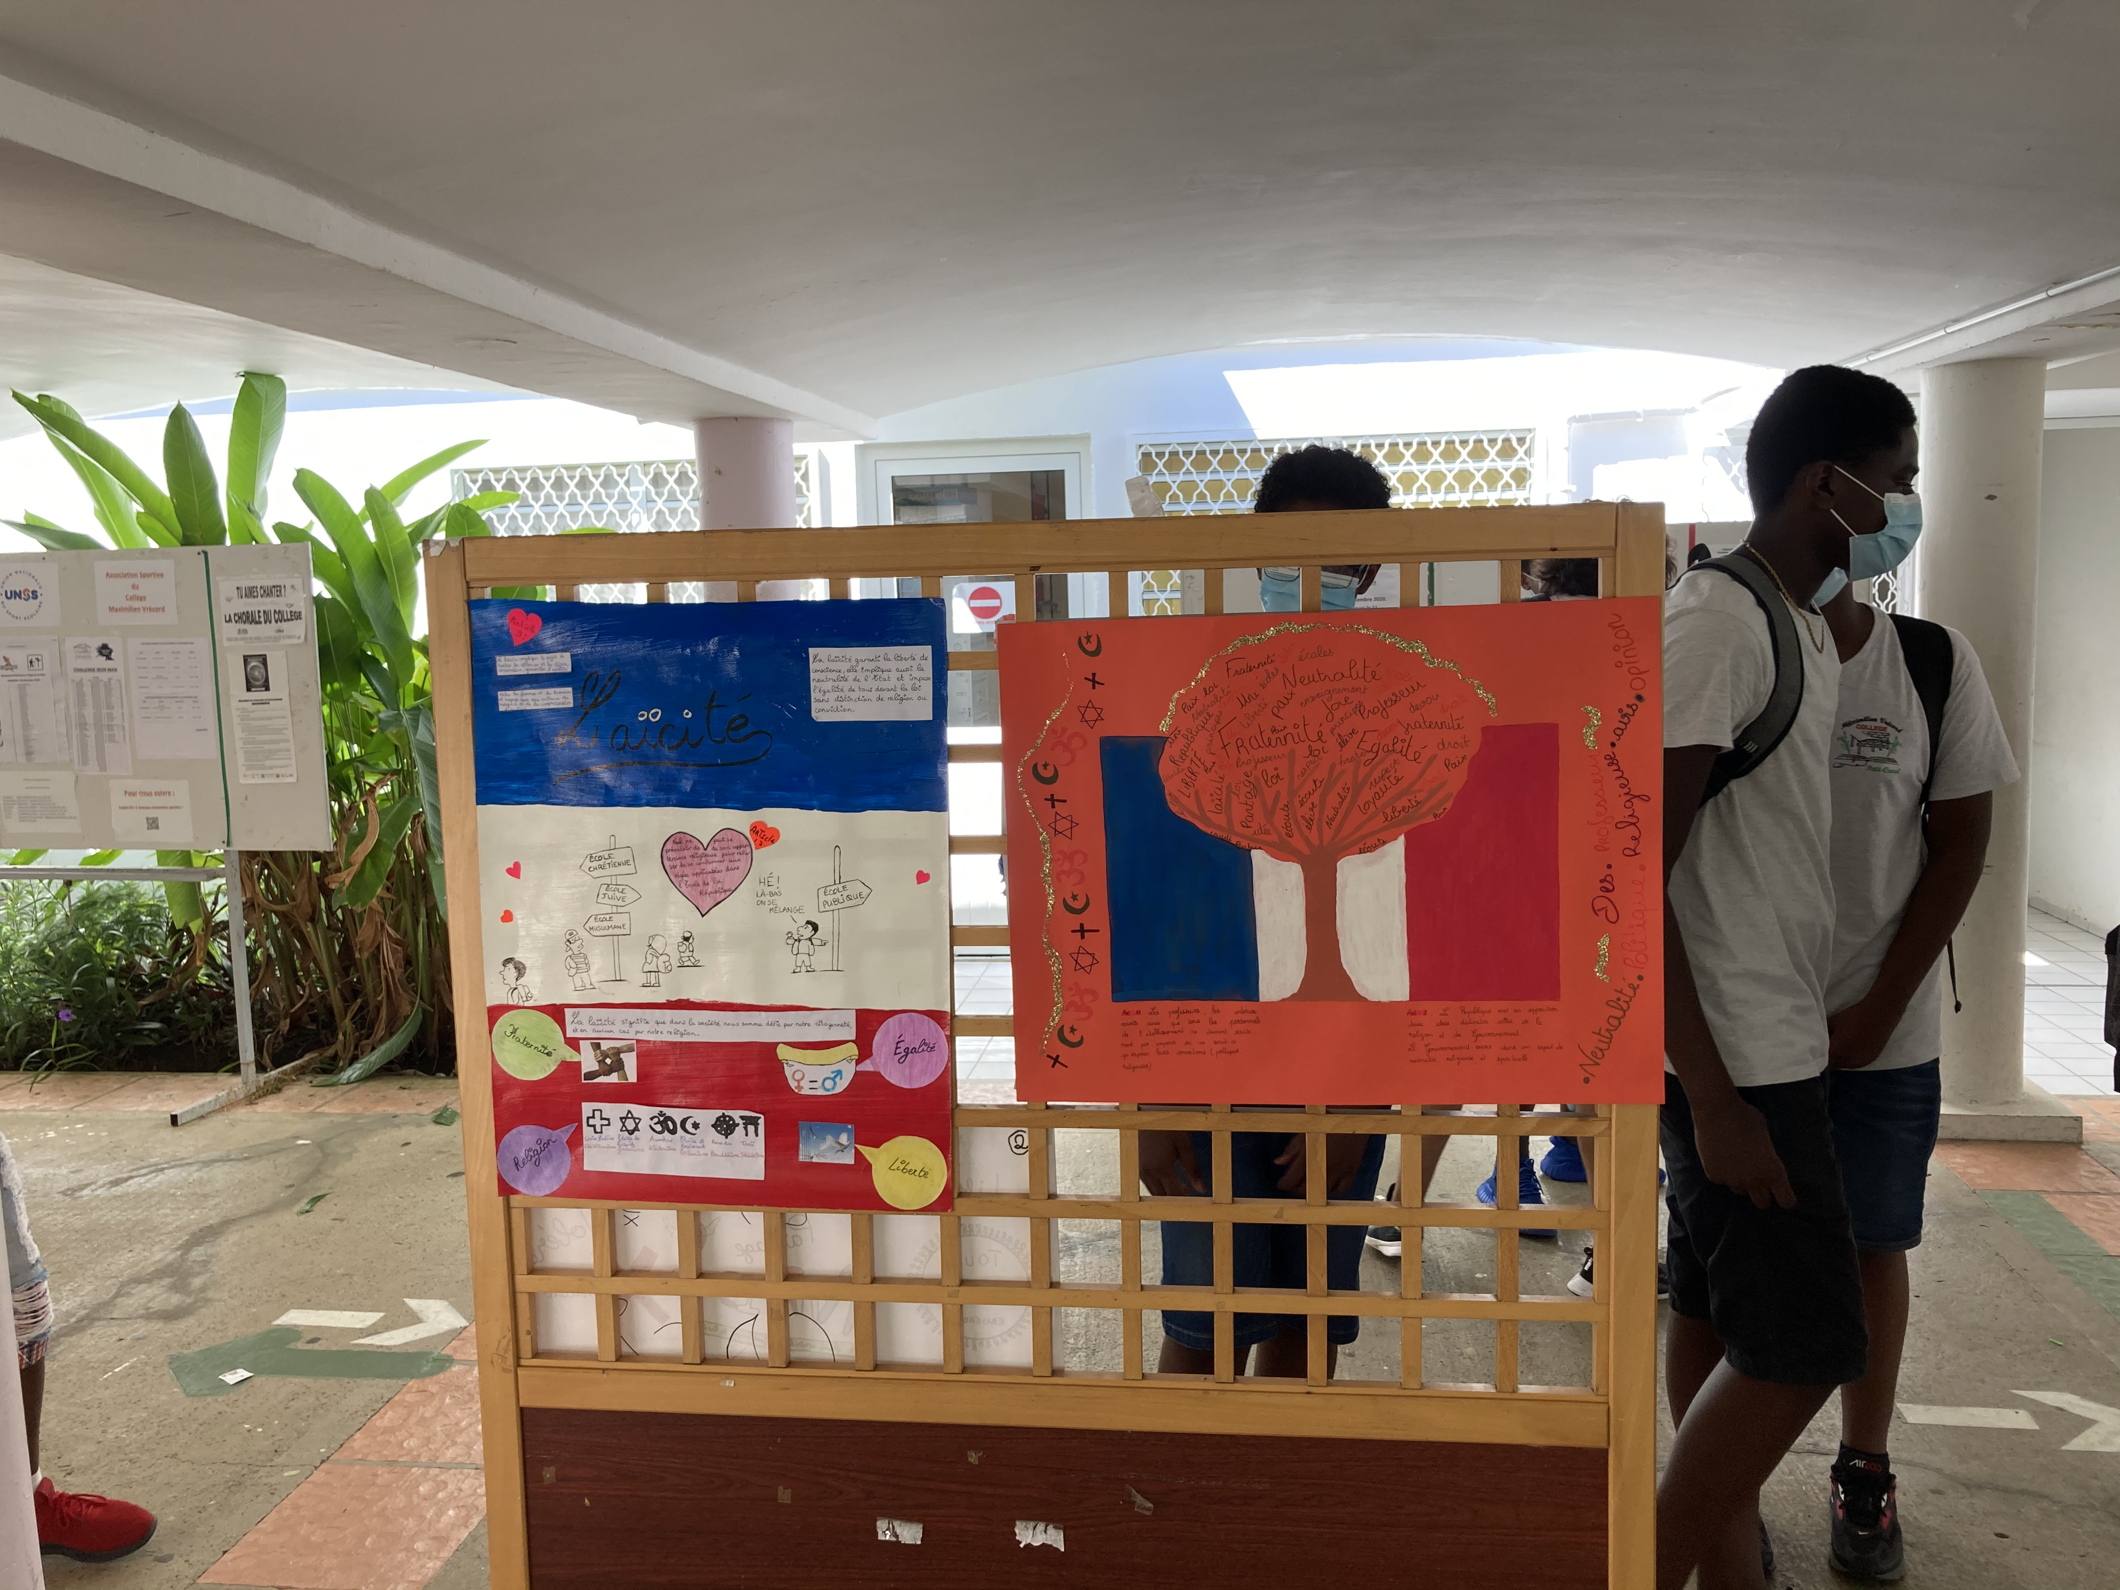
Quelques photos des élèves exposant leurs productions
Affiches lauréats de la 3ème 3 et 3ème 4

Slide 5
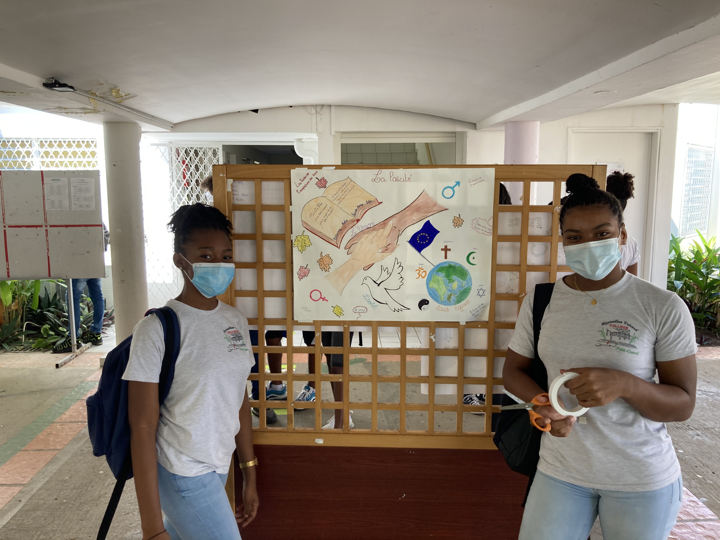
Quelques photos des élèves exposant leurs productions
Affiches lauréats de la 3ème 3 et 3ème 4

